Slide 1
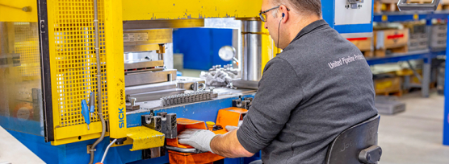
Schulung Arbeitssicherheit und Gesundheitsschutz
Maschinensicherheit: Presse
Firmenname und Datum

Slide 2

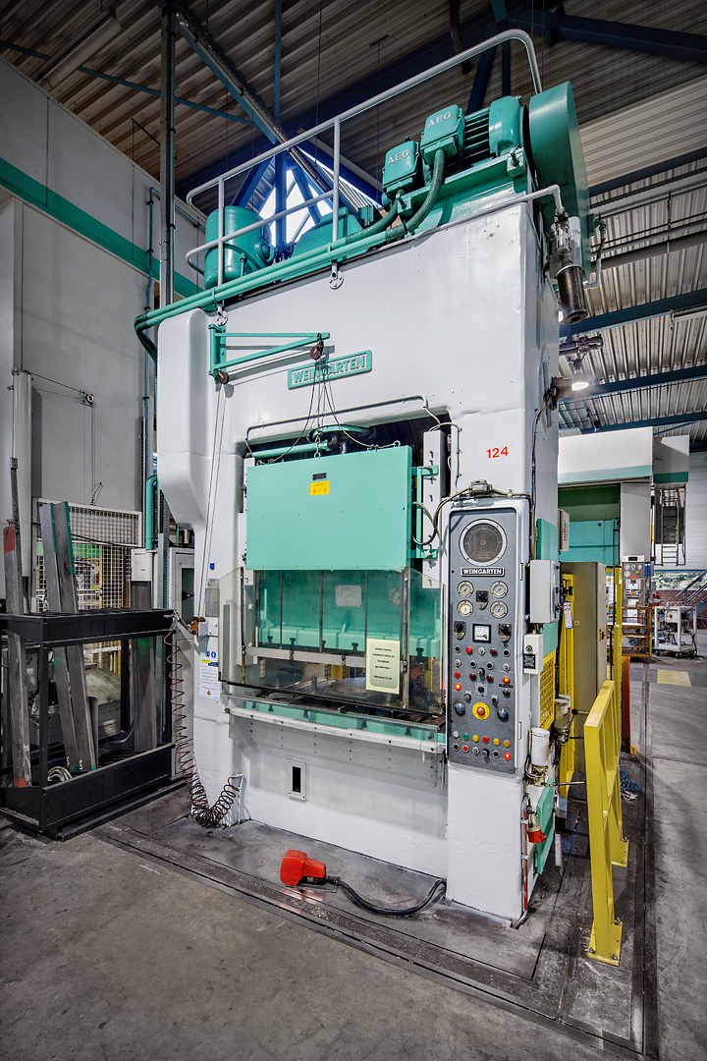
Inhalt
Sicher und gesund arbeiten | Maschinensicherheit: Presse
Warum diskutieren wir über Maschinensicherheit?
Die 3 häufigsten Unfälle
Sichere Maschine
Was können Sie selbst tun?

Slide 3
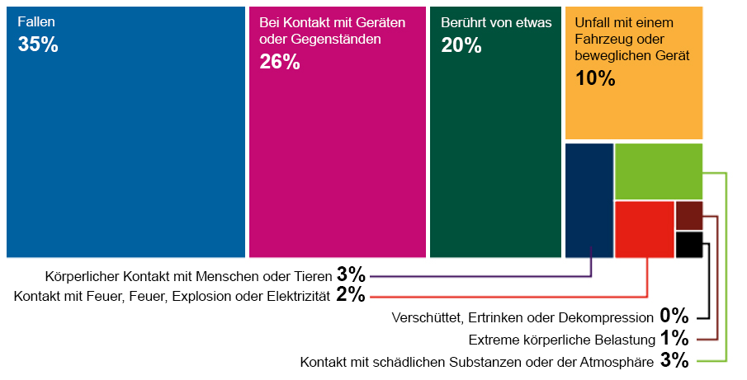
Sicher und gesund arbeiten | Maschinensicherheit: Metallsäge
Warum diskutieren wir über Maschinensicherheit?
Abgeschlossene Untersuchungen zu Unfällen aus dem Jahr 2023, aufgeschlüsselt nach Unfallarten.
Erheblicher Anteil an der Gesamtzahl der gemeldeten Arbeitsunfälle.
Kontakt mit Arbeitsmitteln bzw. Gegenständen: 26%
Quelle: Monitor für Arbeitsunfälle (Monitor Arbeidsongevallen) 2023 – Niederländische Arbeitsaufsichtsbehörde
Notes:
https://www.nlarbeidsinspectie.nl/publicaties/rapporten/2024/08/26/monitor-arbeidsongevallen-2023
Die Unfallart „Kontakt mit Arbeitsmitteln oder Gegenständen“ kommt in der Industrie häufig vor (42 % der Unfälle in diesem Sektor). Die meisten Unfälle betreffen Unfälle, bei denen das Opfer mit beweglichen Teilen einer Maschine in Berührung kommt (69 %).

Slide 4
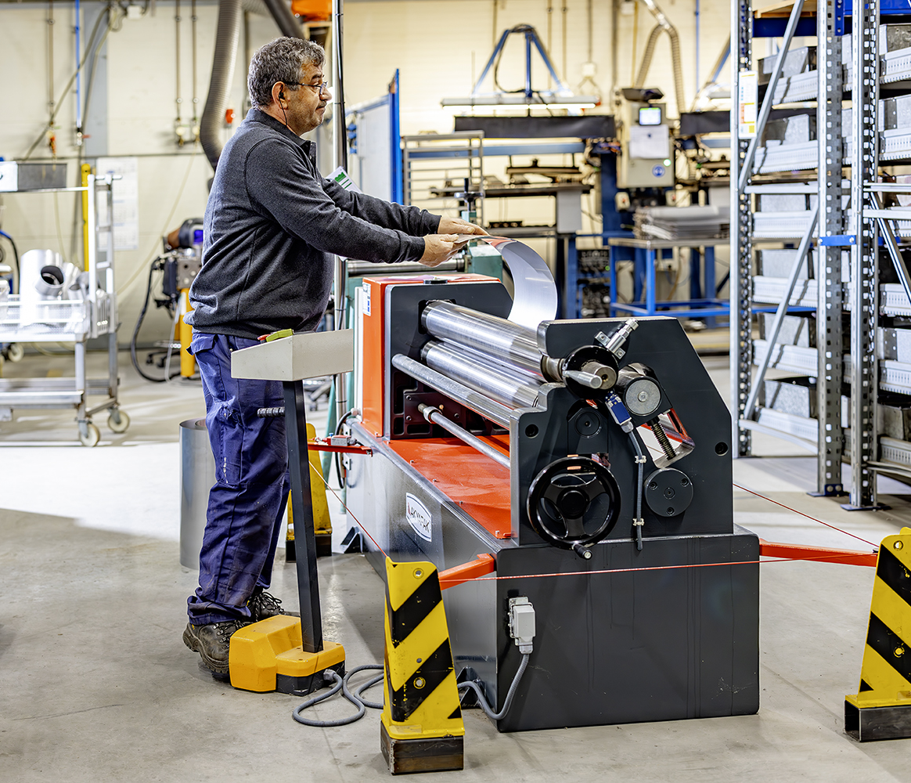
Keine Schutzeinrichtung
Sicher und gesund arbeiten | Maschinensicherheit: Presse
Warum diskutieren wir über Maschinensicherheit?
Ursache für den Kontakt mit beweglichen Teilen:
Schutzeinrichtung ist vorhanden, aber nicht ausreichend effektiv
Abnehmen der Schutzeinrichtung
Falsche Handhabung

Slide 5
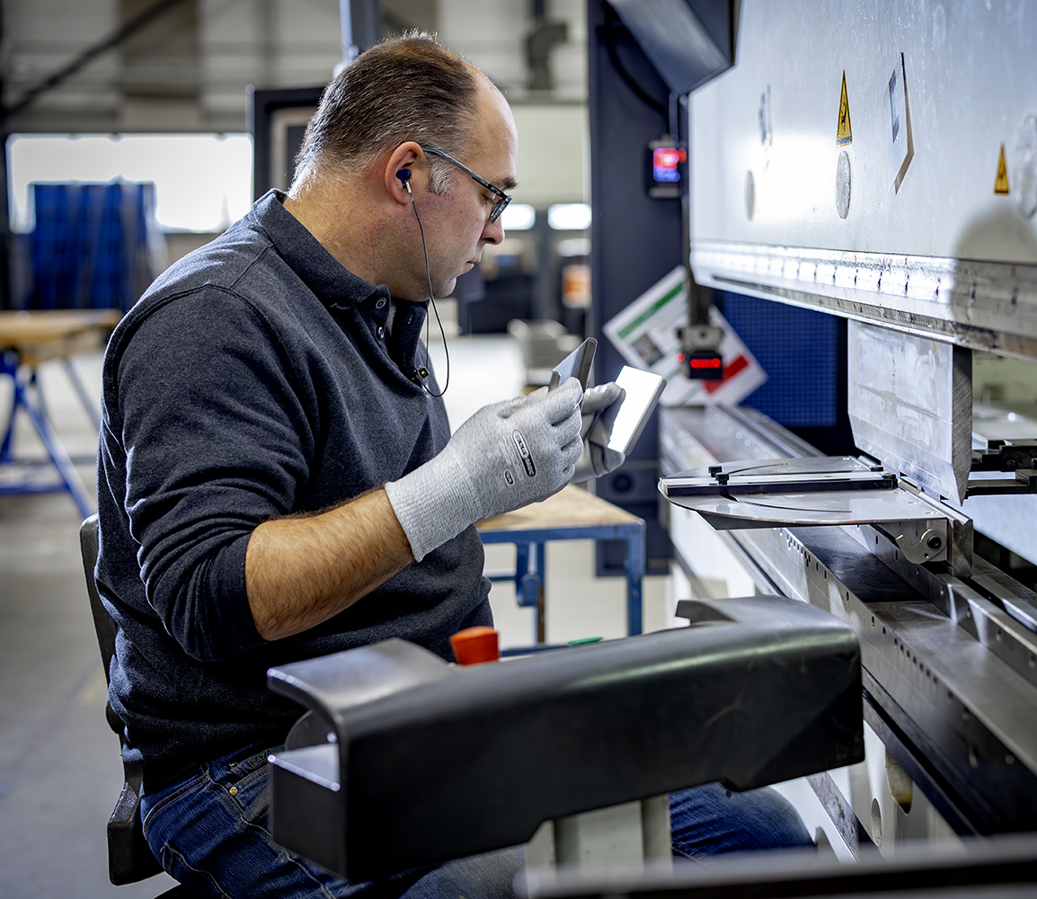
Erneutes Einspannen.
Sicher und gesund arbeiten | Maschinensicherheit: Presse
Unfälle bei der Benutzung
einer Presse: Die 3 häufigsten
Greifen in den Arbeitsbereich der Presse.
Unsachgemäße Befestigung des Produkts.
Schwere und dauerhafte Verletzungen:
Amputation und Frakturen von Fingern oder Fingerkuppen mit daraus resultierendem Funktionsverlust.

Slide 6
Geschlossener Stempel ohne potenzielle Quetschgefahr durch die bewegliche Presse.
Sicher und gesund arbeiten | Maschinensicherheit: Presse
Sichere Maschine
Halbgeschlossener Stempel/Langloch (für ein Werkstück mit einem Durchmesser von weniger als 6 mm).
Kupplungsabdeckung mit beweglicher Frontabdeckung und festen Seiten.
Feste Abdeckung und automatischer Materialein- und -auslass.
Schutz in Form eines Lichtvorhangs (nur bei Pressen mit Rutschkupplung zulässig).
Beidhändiger Betrieb (nur bei Pressen mit Rutschkupplung zulässig).
Schwungradabdeckung.

Slide 7
Prüfen Sie, ob Stecker, Kabel und Anschlüsse unbeschädigt sind.
Sicher und gesund arbeiten | Maschinensicherheit: Presse
Sichere Maschine
Prüfen Sie, ob der Antriebsmechanismus unbeschädigt ist.
Prüfen Sie, ob der Notausschalter während des Betriebs sofort zugänglich ist.
Prüfen Sie, ob das Schwungrad abgedeckt ist.

Slide 8
Sorgen Sie für Sauberkeit und Ordnung am Arbeitsplatz.
Sicher und gesund arbeiten | Maschinensicherheit: Presse
Sichere Handhabung
Prüfen Sie täglich die Funktion der Bremsen.
Testen Sie den Notausschalter.
Lassen Sie keine Sicherheitsvorkehrungen aus.
Sollten Schutzmaßnahmen fehlen oder ausgelassen worden sein, diskutieren Sie dies mit Ihrem Vorgesetzten.
Beginnen Sie nicht mit der Arbeit, wenn Sie Zweifel an der Sicherheit der Maschine haben. Diskutieren Sie dies mit Ihrem Vorgesetzten.

Slide 9

Sicher und gesund arbeiten | Maschinensicherheit: Presse
Fragen?
info@5xbeter.nl | www.5xbeter.nl

Slide 10
Sicher und gesund arbeiten | Maschinensicherheit: Presse
Brauchen Sie Hilfe?
Besprechen Sie dies mit Ihrem Vorgesetzten oder wenden Sie sich an den Präventionsbeauftragten.
Wenden Sie sich an einen Trainer von 5xbeter: www.5xbeter.nl
Oder rufen Sie die KOSTENLOSE Hotline an: 0800 – 55 55 005
info@5xbeter.nl | www.5xbeter.nl

